Slide 1
En el restaurante
LA COMIDA

Slide 2
VOY A COMER ENSALADA

Slide 3
Voy a comer frijoles

Slide 4
Voy a comer pescado

Slide 5
Voy a comer pollo

Slide 6
Voy a tomar

Slide 7
Voy a tomar jugo de naranja

Slide 8
Voy a tomar refresco

Slide 9
Voy a comer

Slide 10
Voy a comer

Slide 11
Voy a comer

Slide 12
Voy a comer

Slide 13
Voy a tomar

Slide 14
Voy a tomar

Slide 15
Voy a tomar

Slide 16
Practica en el restaurant Dialogue from Worksheet

Slide 17
HOY/TODAY
PRESENTACION de la FAMILIA
Vamos a practicar como ordenar la comida en el restaurant (How to order food)
Video
Hablar
Hablar con una chica (while a check tarea)

Slide 18
COMER

Slide 21
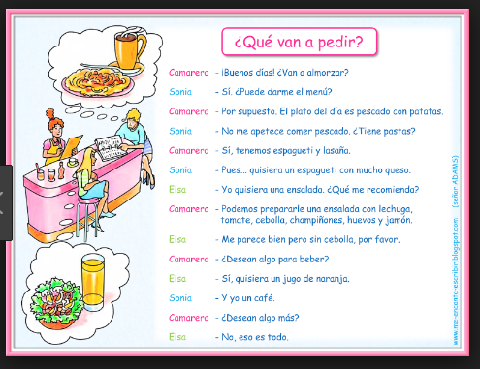

Slide 23
FRASES
TO TAKE SOMEONE´S ORDER
Qué desea usted?
Y para tomar/beber?
Desea algo de postre?
Algo más?
TO REQUEST SOMETHING
Yo quiero un sándwich de queso
Para tomar quiero un jugo de manzana
quiero un flan
La cuenta por favor

Slide 24
D

Slide 25
